Slide 1
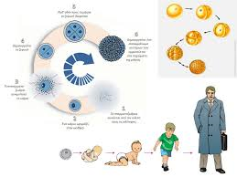
Τα επίπεδα οργάνωσης της ζωής
Βιολογία Γ΄Γυμνασίου
Καντούρου Παρασκευή

Slide 2
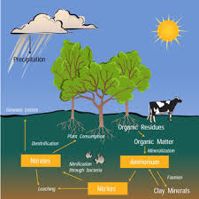
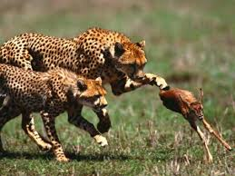
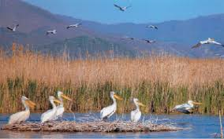
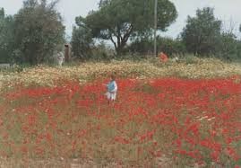
Όλοι οι οργανισμοί, ευκαρυωτικοί και προκαρυωτικοί, μονοκύτταροι και πολυκύτταροι, δεν ζουν απομονωμένοι.
Αντίθετα, οργανώνονται, επικοινωνούν και αλληλεπιδρούν,
τόσο μεταξύ τους όσο και με το άβιο περιβάλλον τους.

Slide 3

Εμβιο και άβιο περιβάλλον

Slide 4
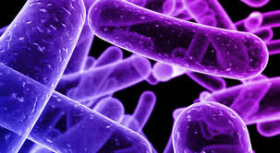
ΟΡΓΑΝΩΣΗ ΜΟΝΟΚΥΤΤΑΡΩΝ ΟΡΓΑΝΙΣΜΩΝ-ΑΠΟΙΚΙΕΣ
Οι μονοκύτταροι οργανισμοί ζουν μεμονωμένοι ή οργανώνονται σε αποικίες.
Τα κύτταρα-μέλη μιας αποικίας προέρχονται από τον πολλαπλασιασμό ενός αρχικού μονοκύτταρου οργανισμού.
Yπάρχουν αποικίες στις οποίες κάθε κύτταρο-μέλος είναι όμοιο με τα υπόλοιπα και λειτουργεί αυτόνομα.
Σε άλλες, οι μονοκύτταροι οργανισμοί που τις αποτελούν παρουσιάζουν μορφολογικές και λειτουργικές διαφορές μεταξύ τους. Στην περίπτωση αυτή, σχηματίζουν μικρότερες ομάδες, καθεμιά από τις οποίες επιτελεί ένα συγκεκριμένο έργο (π.χ. τη διατροφή ή την αναπαραγωγή της αποικίας). Yπάρχει δηλαδή καταμερισμός εργασίας.

Slide 5
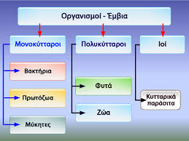

Slide 6
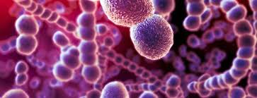
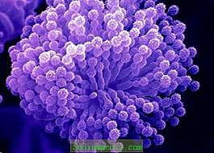
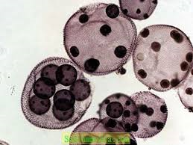
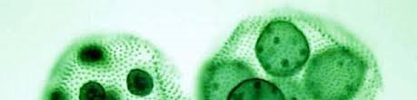
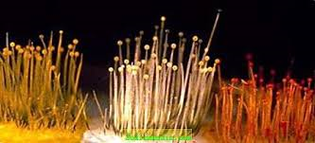
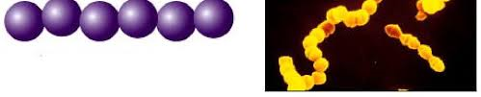
ΑΠΟΙΚΙΕΣ ΜΟΝΟΚΥΤΤΑΡΩΝ ΟΡΓΑΝΙΣΜΩΝ

Slide 7
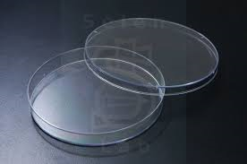
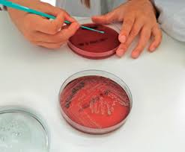
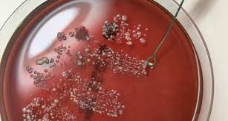
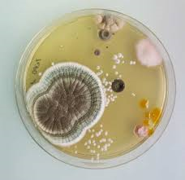
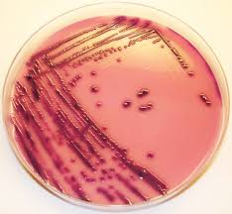
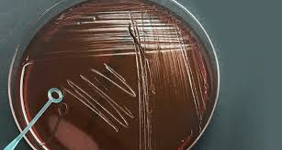
Παρατήρηση αποικιών σε τρυβλία Petri

Slide 8
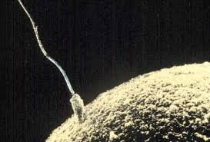
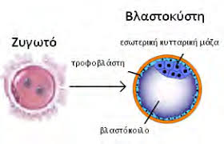
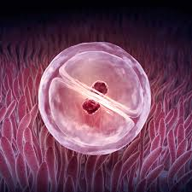
Τα επίπεδα οργάνωσης των πολυκύτταρων οργανισμών
Μετά την γονιμοποίηση του ωαρίου από το σπερματοζωάριο προκύπτει ένα κύτταρο το οποίο διαιρείται συνεχώς και σχηματίζεται έτσι μια μάζα όμοιων,ευκαρυωτικών κυττάρων, με το ίδιο DNA,που ονομάζεται ζυγωτό.
Όταν λέμε ότι ένας πολυκύτταρος οργανισμός αναπτύσσεται, δεν εννοούμε μόνο ότι «μεγαλώνει», δηλαδή ότι τα κύτταρά του αυξάνονται σε αριθμό.
Εννοούμε παράλληλα ότι τα κύτταρά του τροποποιούνται, οργανώνονται σε ιστούς και εξειδικεύονται σε συγκεκριμένες λειτουργίες. Η διαδικασία αυτή ονομάζεται διαφοροποίηση

Slide 9
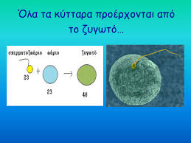

Slide 10
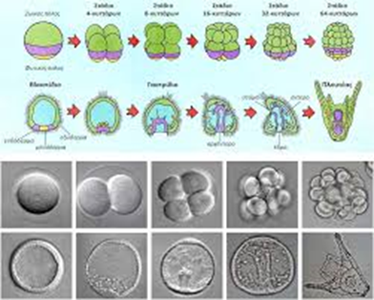
Κυτταρική διαφοροποίηση

Slide 11
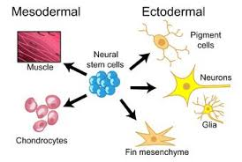
Κυτταρική διαφοροποίηση

Slide 13
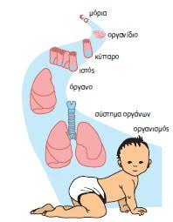
ΖΥΓΩΤΟ→ΔΙΑΦΟΡΟΠΟΙΗΣΗ→ΙΣΤΟΣ→ΟΡΓΑΝΑ→ΣΥΣΤΗΜΑΟΡΓΑΝΩΝ→ΟΡΓΑΝΙΣΜΟΣ

Slide 14
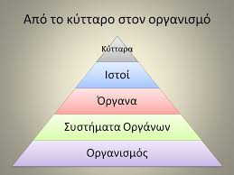

Slide 15
ΙΣΤΟΣ= Σύνολο κυττάρων ,όμοιων μορφολογικά και με κοινή λειτουργία.
ΟΡΓΑΝΟ= Σύνολο ιστών με κοινή λειτουργία
ΣΥΣΤΗΜΑ ΟΡΓΑΝΩΝ= Σύνολο οργάνων με κοινή λειτουργία
Οι ανώτεροι ζωικοί οργανισμοί διαθέτουν διάφορα συστήματα (π.χ. μυϊκό, αναπνευστικό), καθένα από τα οποία είναι υπεύθυνο για συγκεκριμένο έργο.
Τα συστήματα αυτά ελέγχονται και συντονίζονται από το νευρικό σύστημα και τις ορμόνες, ώστε ο οργανισμός να λειτουργεί αρμονικά ως ένα ενιαίο σύνολο και όχι σαν άθροισμα πολλών ανεξάρτητων κυττάρων.

Slide 16
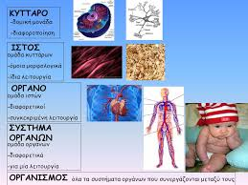

Slide 17
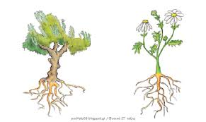
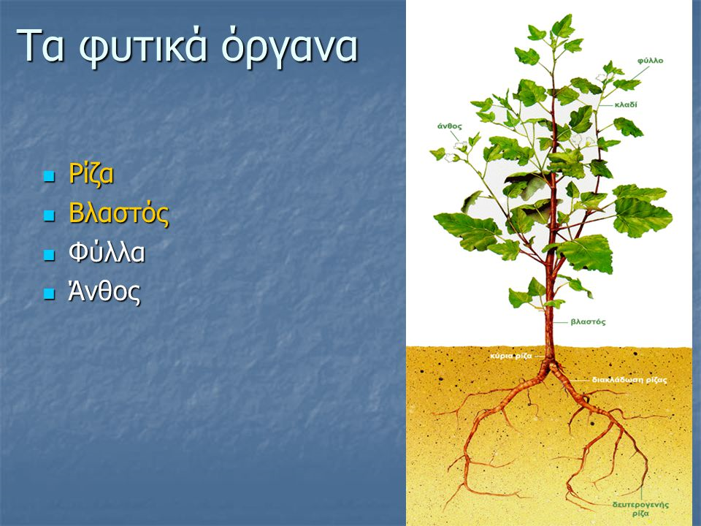
Τα φυτά διαθέτουν ιστούς και όργανα, αλλά όχι συστήματα οργάνων.

Slide 18
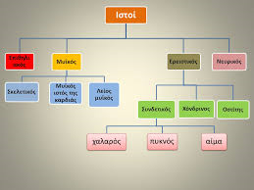
Κατηγορίες Ιστών
1.Επιθηλιακό
2.Ερειστικό
3.Μυϊκό και
4.Νευρικό

Slide 19
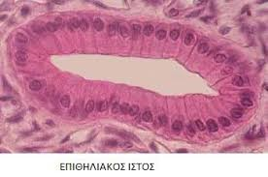
1.ΕΠΙΘΗΛΙΑΚΟΣ ΙΣΤΟΣ
Ο επιθηλιακός ιστός αποτελείται από κύτταρα τα οποία συνδέονται στενά μεταξύ τους και σχηματίζουν στρώσεις (λεπτές στιβάδες).
Οι στρώσεις (στιβάδες) αυτές καλύπτουν εξωτερικά το σώμα (επιδερμίδα) ή περιβάλλουν εσωτερικά όργανα ή επενδύουν το εσωτερικό κοιλοτήτων του σώματος (βλεννογόνοι).
Εκτός από τον προστατευτικό αυτό ρόλο που παίζουν τα επιθηλιακά κύτταρα, μπορεί και να εκκρίνουν ή να απορροφούν διάφορες ουσίες (π.χ. βλεννογόνος του εντέρου).

Slide 20
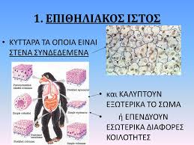

Slide 21
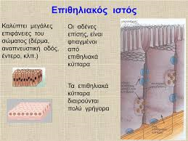

Slide 22
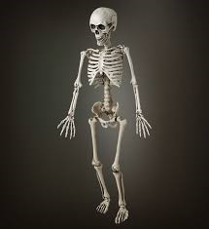
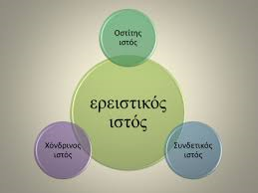
2. ΕΡΕΙΣΤΙΚΟΣ ΙΣΤΟΣ
Ο ερειστικός ιστός (έρεισμα = στήριγμα) αποτελείται από κύτταρα που συνδέουν δομές μεταξύ τους (π.χ. τους μυς με τα οστά) και προσφέρουν στήριξη και προστασία.
Διακρίνεται σε συνδετικό, χόνδρινο και οστίτη ιστό.
Το αίμα θεωρείται ιδιαίτερος τύπος χαλαρού συνδετικού ιστού

Slide 23
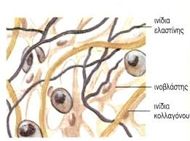
ΕΡΕΙΣΤΙΚΟΣ ΙΣΤΟΣ (Μεσοκυττάρια ουσία και κύτταρα)

Slide 24
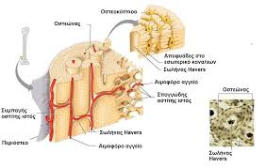
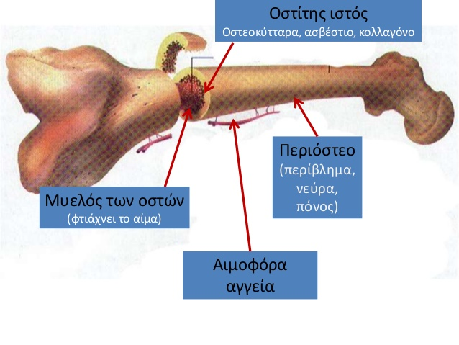
ΟΣΤΙΤΗΣ ΕΡΕΙΣΤΙΚΟΣ ΙΣΤΟΣ

Slide 25
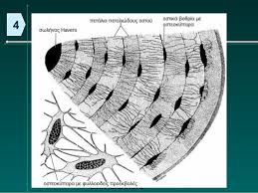
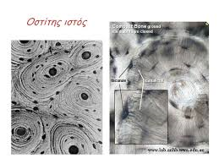
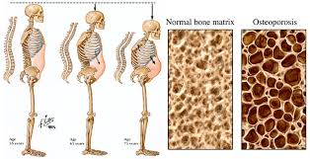
ΟΣΤΙΤΗΣ ΙΣΤΟΣ

Slide 26
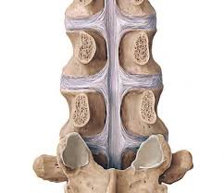
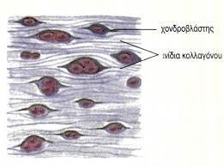
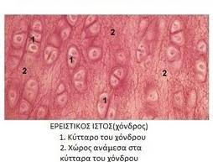
ΧΟΝΔΡΙΝΟΣ ΕΡΕΙΣΤΙΚΟΣ ΙΣΤΟΣ

Slide 27
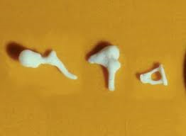
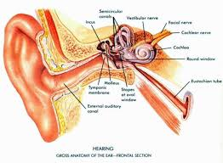
ΧΟΝΔΡΙΝΟΣ ΙΣΤΟΣ (Πτερύγιο αυτιού)

Slide 28
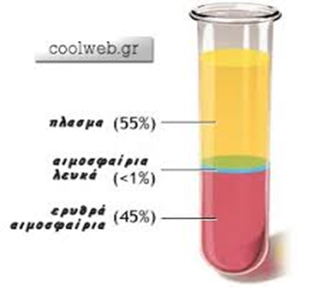
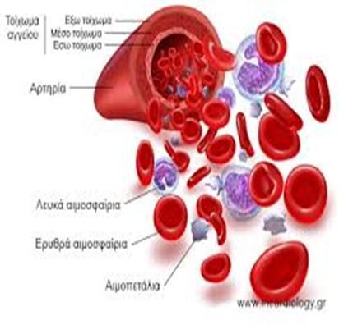
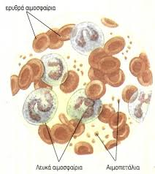
ΤΟ ΑΙΜΑ

Slide 29


3.ΜΥΪΚΟΣ ΙΣΤΟΣ
Ο μυϊκός ιστός αποτελείται από κύτταρα με σχετικά μεγάλο μήκος, που ονομάζονται μυϊκές ίνες.
Χάρη στην ικανότητα των μυϊκών ινών να συστέλλονται, επιτυγχάνονται οι διάφορες κινήσεις των ζωικών οργανισμών. Στον άνθρωπο διακρίνουμε τρεις τύπους μυϊκού ιστού: τον σκελετικό (απαντάται στους γραμμωτούς ή σκελετικούς μυς), τον καρδιακό (μυϊκός ιστός της καρδιάς) και τον λείο (απαντάται στο τοίχωμα των σπλάχνων, π.χ. στο στομάχι).

Slide 30


ΜΥΪΚΑ ΙΝΙΔΙΑ (ΚΥΤΤΑΡΑ)

Slide 31


ΜΥΙΚΟΣ ΙΣΤΟΣ -ΣΥΣΤΟΛΗ ΚΑΙ ΧΑΛΑΡΩΣΗ

Slide 32

ΤΥΠΟΙ ΜΥΪΚΟΥ ΙΣΤΟΥ

Slide 33


4.ΝΕΥΡΙΚΟΣ ΙΣΤΟΣ
Ο νευρικός ιστός αποτελείται από κύτταρα ορισμένα από τα οποία αντιδρούν σε ερεθίσματα και μεταβιβάζουν μηνύματα.
Χάρη στα κύτταρα αυτά, ο οργανισμός έχει την ικανότητα να αντιλαμβάνεται τις μεταβολές του εξωτερικού και του εσωτερικού περιβάλλοντος, να τις επεξεργάζεται και να αντιδρά, δίνοντας εντολές με τις οποίες ελέγχονται και συντονίζονται οι διάφορες λειτουργίες του.
Με τον τρόπο αυτό ο οργανισμός μπορεί να προσαρμόζεται στο εξωτερικό περιβάλλον, διατηρώντας παράλληλα σε ισορροπία το εσωτερικό του περιβάλλον, εξασφαλίζοντας έτσι την επιβίωσή του.
Ο νευρικός ιστός αποτελείται από δύο τύπους κυττάρων, τους νευρώνες (μεταβίβαση μηνυμάτων) και τα νευρογλοιακά κύτταρα.

Slide 34


ΝΕΥΡΙΚΟΣ ΙΣΤΟΣ

